Slide 1
وزارة التعليم العالي والبحث العلمي
جامعة المستقبل
كلية الآداب والعلوم الإنسانية
المحاضرة الرابعة عشر
مبادئ الإخراج الصحفي
قسم الإعلام
المرحلة الرابعة
الاستاذ المساعد سعد دعيبل

Slide 2
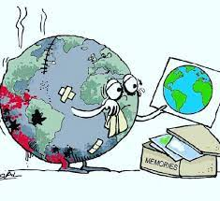
3- الرسوم الساخرة:
وهي الرسوم التي تحاول ان تقدم بعض الوقائع بطريقة ساخرة تتسم بالمبالغة، وذلك لاثارة القراء تجاه انماط سائدة من السلوك، بغية حشد الرأي العام لاتخاذ قرار معين بالرفض او القبول، كما تستهدف الرسوم في احيان كثيرة التنفيس عن القراء بالسخرية من الاوضاع غير السوية السائدة في المجتمع ورغم الاشارة في كثير من المراجع الى انقسام الرسوم الساخرة الى كاريكاتورية وكارتونية، الا ان البعض يرى انه ليس هناك فرق في النوعين في المعالجة الفنية، باستثناء ما يستهدفانه، فوفقا لبعض المصادر فإن الرسوم الكاريكاتورية تستهدف تسلية القراء من خلال تشوية الخصائص الملامحية للأشخاص المتضمنين فيها، ومن خلال التعليقات المصاحبة لها، بينما تستهدف الرسوم الكارتونية التأثير في القراء من خلال التعبير عن الحوادث الافكار والمواقف بالاعتماد على الرسوم المشتملة على الشخصيات الرمزية.

Slide 3
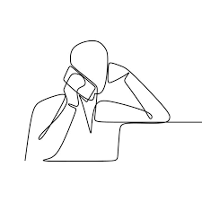
4- الرسوم الشخصية اليدوية
تلك الصور المرسومة للشخصيات المتظمنة في الوحدات التحريرية المنشورة، ويستعان بها كعنصر طباعي فبحالة عدم توافر الصور الظلية لبعض الشخصيات، وبالذات التاريخية منها، او في حالة النشر الدائم لصور بعض الشخصيات كالرؤساء أو المشاهير وغيرهم، ويمكن بذلك التغلب على الرتابة والملل الذي قد يصيب القراء من مظهر الصحيفة، تبعا لتكرار نشر الصور نفسها لهذه الشخصيات في الاعداد الاخرى.

Slide 4
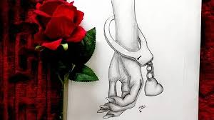
5- الرسوم التعبيرية:
هي الرسوم التي ترافق في الغالب النصوص الادبية كالمقالات والقصائد والقصص، وتهدف احداث تأثيرات ايجابية نفسية من خلال جهد الرسامين فبتحليل المعاني المتضمنة في هذه الاعمال ومحاولة تجسيد تلك الاحداث بواسطة الرسوم التي هي اشبه باللوحات الفنية كما تدخل الرسوم التعبيرية في بناء العناوين الثابتة للابواب والزوايا من خلال تكاملها مع الحروف كما يمكن استعمال الرسوم كعناصر طباعية لكسر حدة المتون الطويلة، واتاحت التقنيات الحديثة في صناعة الصحافة امكانية الاستعانة ببرامج التصميم الرقمي و وامكانيتها من تحويل الصور الفوتوغرافية الى صور خطية بدقة متناهية.

Slide 5
الاخراج الفني للمجلة
تعد المجلة احدى وسائل الاتصال المطبوعة المهمة، التي ساهمت بطريق أو بأخر في مساعدة الصحافة بوجه عام على اداء مهامها على اكمل وجه، ويمكن القول ان المجلة والجريدة وجهان لعملة واحدة هي الصحافة، اذ انه لاغنى لأي منهما عن الاخر، فالجريدة تقدم الاخبار التي تهم القاريء بشكل سريع، في حين تنشر المجلة موضوعاتها بعمق سواء كانت هذه الموضوعات تلقي الضوء على ماوراء الخبر من خلفيات، أو تحلل الخبر نفسه وتشرحه وتعلق عليه، أي ان الوسيلتين يكمل احدهما الاخر.

Slide 6
ويعود تاريخ انشاء المجلة الى ما بعد صدور الجريدة بسنوات. لان اصدار مجلة أصعب، وانه يحتاج خبرة صحفية طويلة، حتى يتمكن المحرر من التغطية في العمق، علاوة على ان المجلة قد استثمرت فرصة التطور الطباعي قياسا الى الطرق الطباعية لصدور الصحف الاولى في العالم.

Slide 7
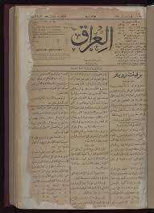
تصميم المجلة – الجريدة
في البدء تأثر تصميم المجلة بشكل الجريدة وكذلك تأثرت بالظروف الثقافية والاعلامية والسياسية المختلفة. فضلا عن تطور فنون الطباعة. لكن الملاحظ بصفة عامة أن المجلات كانت اسبق من الجرائد في استحداث طرق طباعية جديدة. ولان صدور المجلة دورية زمنية اطول من الجريدة قد مكنها من تجريب الطرق الجديدة على مهل، خاصة وانها تتم ببطء وحذر شديدين، على الاقل في اطوار نموها الاولى.

Slide 8
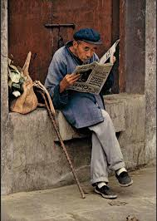
كانت الوظيفة الاساسية والاولى للطباعة ان تساعد على نقل المعرفة والتراث من بلد الى بلد، ومن جيل الى آخر، فكانت نشأة الكتاب، ثم كانت الحاجة الى مادة مطبوعة تنقل الاخبار من مكان الى آخر، ومن هنا نشأت النشرة الاخبارية التي تطورت لتصبح جريدة يومية، ينصب كل اهتمامها على الخبر.

Slide 9
إلا ان الحاجة قد نشأت فيما بعد الى مطبوع اعلامي جديد، يجمع بين غزارة الكتاب وخفه الجريدة، يقرؤه العامة والخاصة، فيحصلون على متعة ذهنية وثقافية معرفية في وقت معا, ويطلعون على الخلفيات فيما وراء الاخبار التي يقرأونها في الجريدة اليومية، ومن هنا نشأت الحاجة الى المجلة ، التي تغطي الموضوعات بعمق أكثر من الجريدة، ولكن بخفة وتنوع ورشاقة اكثر من الكتاب، فكانت المجلة تقف في منتصف الطريق بين الجريدة والكتاب وطوال المدة الزمنية التي يقضيها المحررون بحثا عن موضوع مهم او طريف يقدمونه للقراء كان القائمون على اخراج المجلة مشعولين بالبحث عن شكل جديد رشيق جذاب، أكثر من الشكل المعتاد الذي تصدر به الجريدة، وكانت لديهم فسحة من الوقت تمكنهم من تصميم صفحات المجلة بتأن، وان يظهروا في وقت كانت فيه الجريدة تقتصر كل اهتمامها على الخبر.

Slide 10
ولذلك ايضا وجد مصمم المجلة انه يستطيع تجريب طرق الطباعة الحديثة، والتي تحتاج وقتا غير يسير في تلك المرحلة. في الوقت نفسه تعطي افضل النتائج واجملها، ولان المجلة تقوم على مادة صحفية غير اخبارية، فأن القارىء يحب الاحتفاظ بها واسترجاعها في اي وقت يشاء. فكان ذلك العامل وراء استعمال ورق فاخر، لايبلى مع الزمن وراء احاطة صفحات المجلة بورق سميك يحفظها من التلف طول مدة الاحتفاظ به وتداوله بين القراء، مما ادى ذلك الى ضرورة ان يكون قطع المجلة صغيرا لسهولة حمله وتصفحه بالأماكن العامة.

